Slide 1
MODELACIÓN AMBIENTAL
Semana 04
Métodos para evaluar la estratificación de reservorios
Docente: Mg. Robert Joaquin Medina Ramos

Slide 2
INTRODUCCIÓN
La estratificación de reservorios es un fenómeno físico importante que ocurre cuando diferentes capas de agua en un lago, embalse o estanque presentan distintas densidades, usualmente como resultado de diferencias en la temperatura y composición.
Este proceso puede tener significativas implicaciones en la calidad del agua, la vida acuática, y la gestión de recursos hídricos.
Existen varios métodos para evaluar la estratificación en reservorios:
Medición de temperatura y densidad
Análisis de OD
Muestreo de nutrientes y clorofila
Modelos matemáticos y de simulación
Imágenes satelitales y teledetección
Sondas multiparamétricas

Slide 3
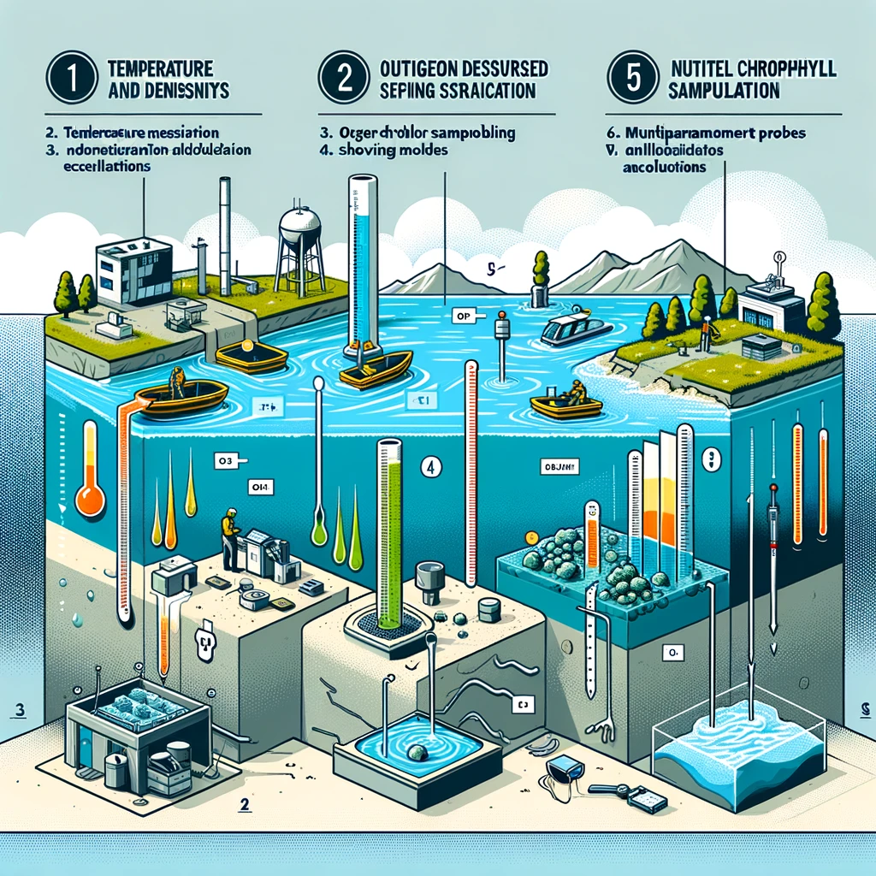

Slide 4
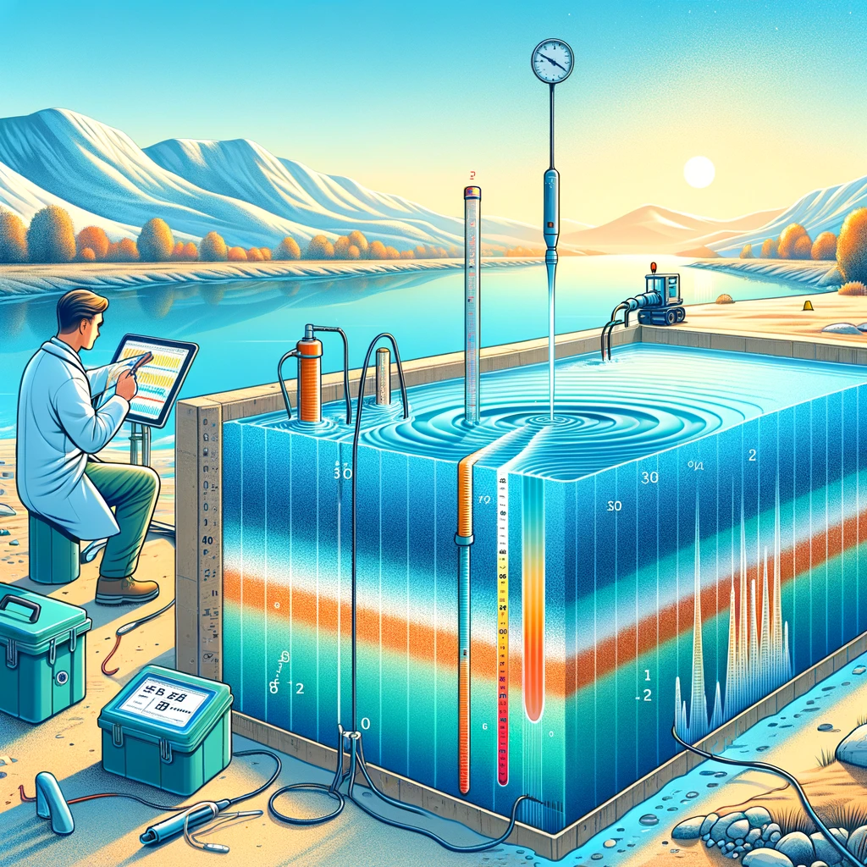
MEDICIÓN DE LA TEMPERATURA Y DENSIDAD
Perfilado térmico : Se utilizan termistores o sondas de temperatura para medir la temperatura del agua a diferentes profundidades, permitiendo identificar las capas térmicas del reservorio (epilimnion, metalimnion, e hipolimnion).
Medición de densidad : Utilizando densímetros o perfiles de conductividad, temperatura y profundidad (CTD), se pueden obtener medidas directas de la densidad del agua, lo que ayuda a identificar las capas de estratificación.

Slide 5
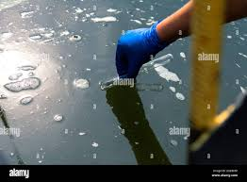
ANALISIS DE OXIGENO DISUELTO
Perfiles de OD : Dado que la estratificación afecta la circulación y mezcla de agua en el reservorio, los perfiles de oxígeno disuelto a diferentes profundidades pueden indicar estratificación, con altas concentraciones en la superficie y reducciones en las capas más profundas.

Slide 6
MUESTREO DE NUTRIENTES Y CLOROFILA
Nutrientes : Los análisis de nitratos, fosfatos y otros nutrientes a distintas profundidades pueden mostrar acumulaciones en ciertas capas, indicando limitaciones en la mezcla de agua.
Clorofila: La medición de la clorofila a diferentes profundidades puede revelar la biomasa fitoplanctónica y su distribución, que es afectada por la luz y la disponibilidad de nutrientes, ambos influenciados por la estratificación.
Teledetección : El análisis de imágenes satelitales puede proporcionar información sobre la temperatura superficial del agua y la turbidez, lo cual puede ser indicativo de procesos de estratificación y circulación interna en grandes cuerpos de agua.

Slide 7
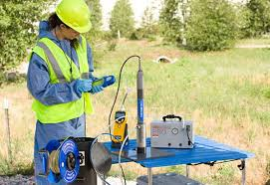
SONDAS MULTIPARAMETRICAS
Equipos de monitoreo avanzado: Las sondas multiparámetro que miden simultáneamente temperatura, conductividad (salinidad), pH, oxígeno disuelto y otros parámetros, permiten una evaluación detallada de las condiciones del agua a diferentes profundidades.

Slide 8
METODO COMPARATIVO
Recopilación de Datos: Se recogen datos de temperatura y oxígeno disuelto a diferentes profundidades y en diferentes estaciones del año para capturar la variabilidad estacional de la estratificación.
Análisis Comparativo: Los datos se comparan para identificar patrones de estratificación
Evaluación de la Dinámica de Estratificación : La comparación de perfiles a lo largo del tiempo permite evaluar los procesos de mezcla y la estabilidad de las capas de agua, esenciales para la gestión de la calidad del agua y los recursos pesqueros.
El Método Comparativo se basa en la comparación de perfiles físico-químicos (como temperatura, oxígeno disuelto y conductividad) en diferentes momentos y localizaciones dentro del reservorio.
Este método permite identificar cambios y tendencias en la estratificación a lo largo del tiempo y bajo distintas condiciones ambientales. A través de la comparación de estos perfiles:

Slide 9
METODO ARAI
Medición de Gradientes Térmicos : Utiliza termistores o sondas CTD para obtener perfiles detallados de temperatura, permitiendo calcular el gradiente térmico vertical.
Cálculo del Gradiente Crítico : Basándose en el gradiente térmico, se calcula el gradiente crítico de temperatura necesario para mantener la estabilidad de la estratificación frente a los procesos de mezcla.
Análisis de Estabilidad : La comparación del gradiente térmico observado con el gradiente crítico permite evaluar la estabilidad de la estratificación. Un gradiente mayor al crítico indica una estratificación estable, mientras que un gradiente menor sugiere susceptibilidad a la mezcla.
El Método Comparativo se basa en la comparación de perfiles físico-químicos (como temperatura, oxígeno disuelto y conductividad) en diferentes momentos y localizaciones dentro del reservorio.
Este método permite identificar cambios y tendencias en la estratificación a lo largo del tiempo y bajo distintas condiciones ambientales. A través de la comparación de estos perfiles:

Slide 10
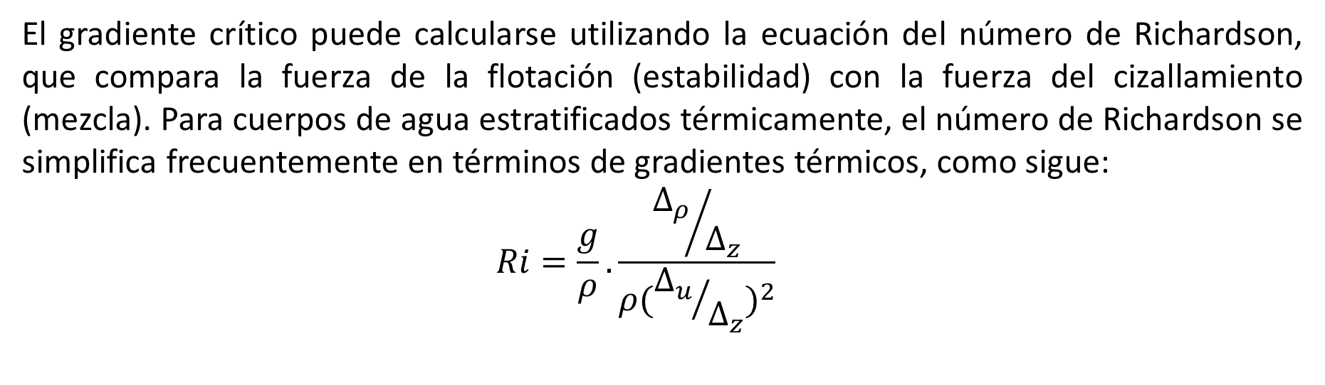
CALCULO DEL GRADIENTE CRITICO
El gradiente crítico puede calcularse utilizando la ecuación del número de Richardson, que compara la fuerza de la flotación (estabilidad) con la fuerza del cizallamiento (mezcla). Para cuerpos de agua estratificados térmicamente, el número de Richardson se simplifica frecuentemente en términos de gradientes térmicos, como sigue:
  $$Ri=\frac{g}{ρ}.\frac{{∆_{ρ}}/{∆_{z}}}{ρ({∆_{u}}/{∆_{z}})^{2}}$$

Slide 11
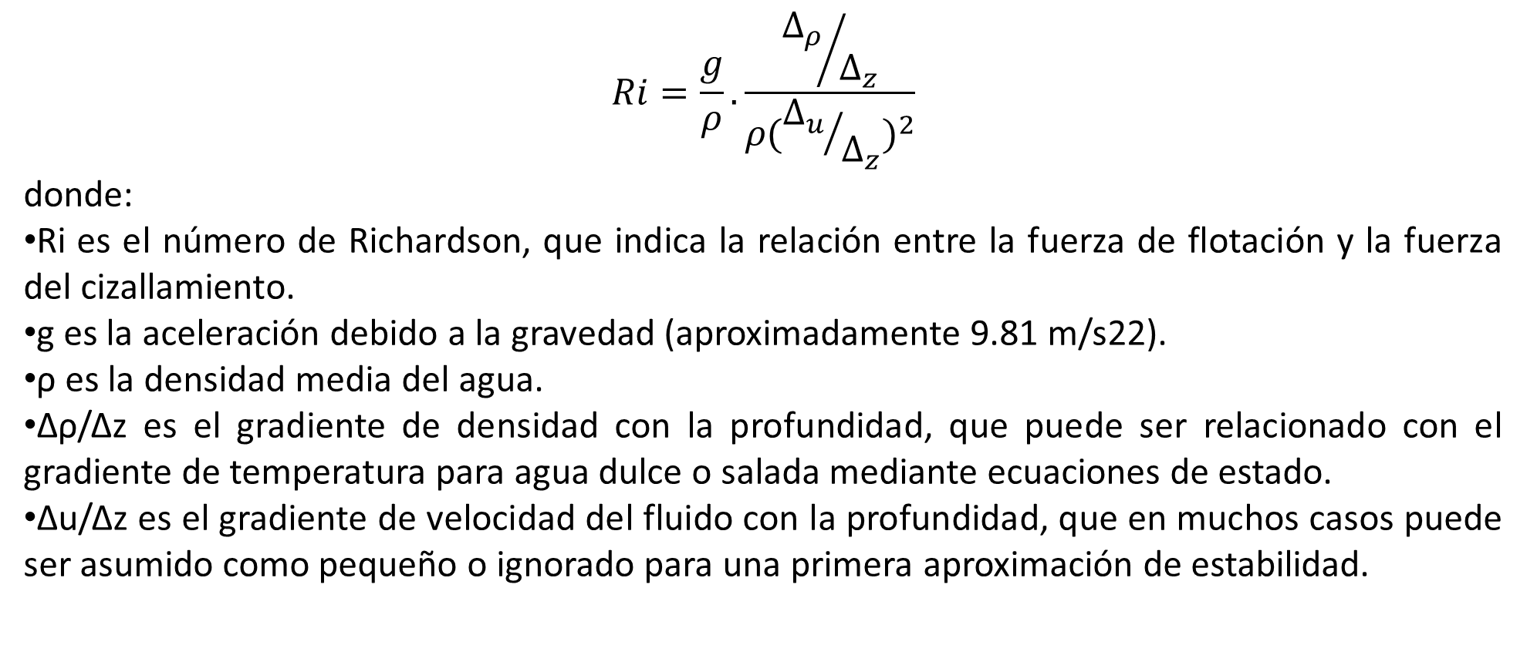
CALCULO DEL GRADIENTE CRITICO
$$Ri=\frac{g}{ρ}.\frac{{∆_{ρ}}/{∆_{z}}}{ρ({∆_{u}}/{∆_{z}})^{2}}$$
donde:
Ri es el número de Richardson, que indica la relación entre la fuerza de flotación y la fuerza del cizallamiento.
g es la aceleración debido a la gravedad (aproximadamente 9.81 m/s22).
ρ es la densidad media del agua.
Δρ/Δz es el gradiente de densidad con la profundidad, que puede ser relacionado con el gradiente de temperatura para agua dulce o salada mediante ecuaciones de estado.
Δu/Δz es el gradiente de velocidad del fluido con la profundidad, que en muchos casos puede ser asumido como pequeño o ignorado para una primera aproximación de estabilidad.

Slide 12
Caso de estudio
El Embalse Alfa es una importante fuente de agua potable y recreación en una región de clima templado. Durante el verano, se ha observado una marcada estratificación térmica, con potenciales impactos negativos en la calidad del agua, incluyendo anoxia en el hipolimnion. La gestión del embalse requiere una evaluación precisa de la estabilidad de la estratificación para prevenir eventos adversos y planificar medidas de mitigación.
Objetivo: Utilizar el concepto de gradiente crítico para evaluar la estabilidad de la estratificación térmica en el Embalse Alfa durante el periodo estival y determinar si existen riesgos de mezcla que podrían deteriorar la calidad del agua.
Datos Iniciales:
Perfiles de temperatura recogidos en julio mostraron una diferencia de temperatura de 10°C entre la superficie (25°C) y el fondo (15°C) a una profundidad de 20 metros.
Caudal de entrada y salida: Estable, con mínimas variaciones estacionales.
Actividades recreativas: Concentradas en áreas superficiales y no influyen significativamente en la estratificación.

Slide 13
Caso de estudio
El Embalse Alfa es una importante fuente de agua potable y recreación en una región de clima templado. Durante el verano, se ha observado una marcada estratificación térmica, con potenciales impactos negativos en la calidad del agua, incluyendo anoxia en el hipolimnion. La gestión del embalse requiere una evaluación precisa de la estabilidad de la estratificación para prevenir eventos adversos y planificar medidas de mitigación.
Objetivo: Utilizar el concepto de gradiente crítico para evaluar la estabilidad de la estratificación térmica en el Embalse Alfa durante el periodo estival y determinar si existen riesgos de mezcla que podrían deteriorar la calidad del agua.
Datos Iniciales:
Perfiles de temperatura recogidos en julio mostraron una diferencia de temperatura de 10°C entre la superficie (25°C) y el fondo (15°C) a una profundidad de 20 metros.
Caudal de entrada y salida: Estable, con mínimas variaciones estacionales.
Actividades recreativas: Concentradas en áreas superficiales y no influyen significativamente en la estratificación.

